Slide 1
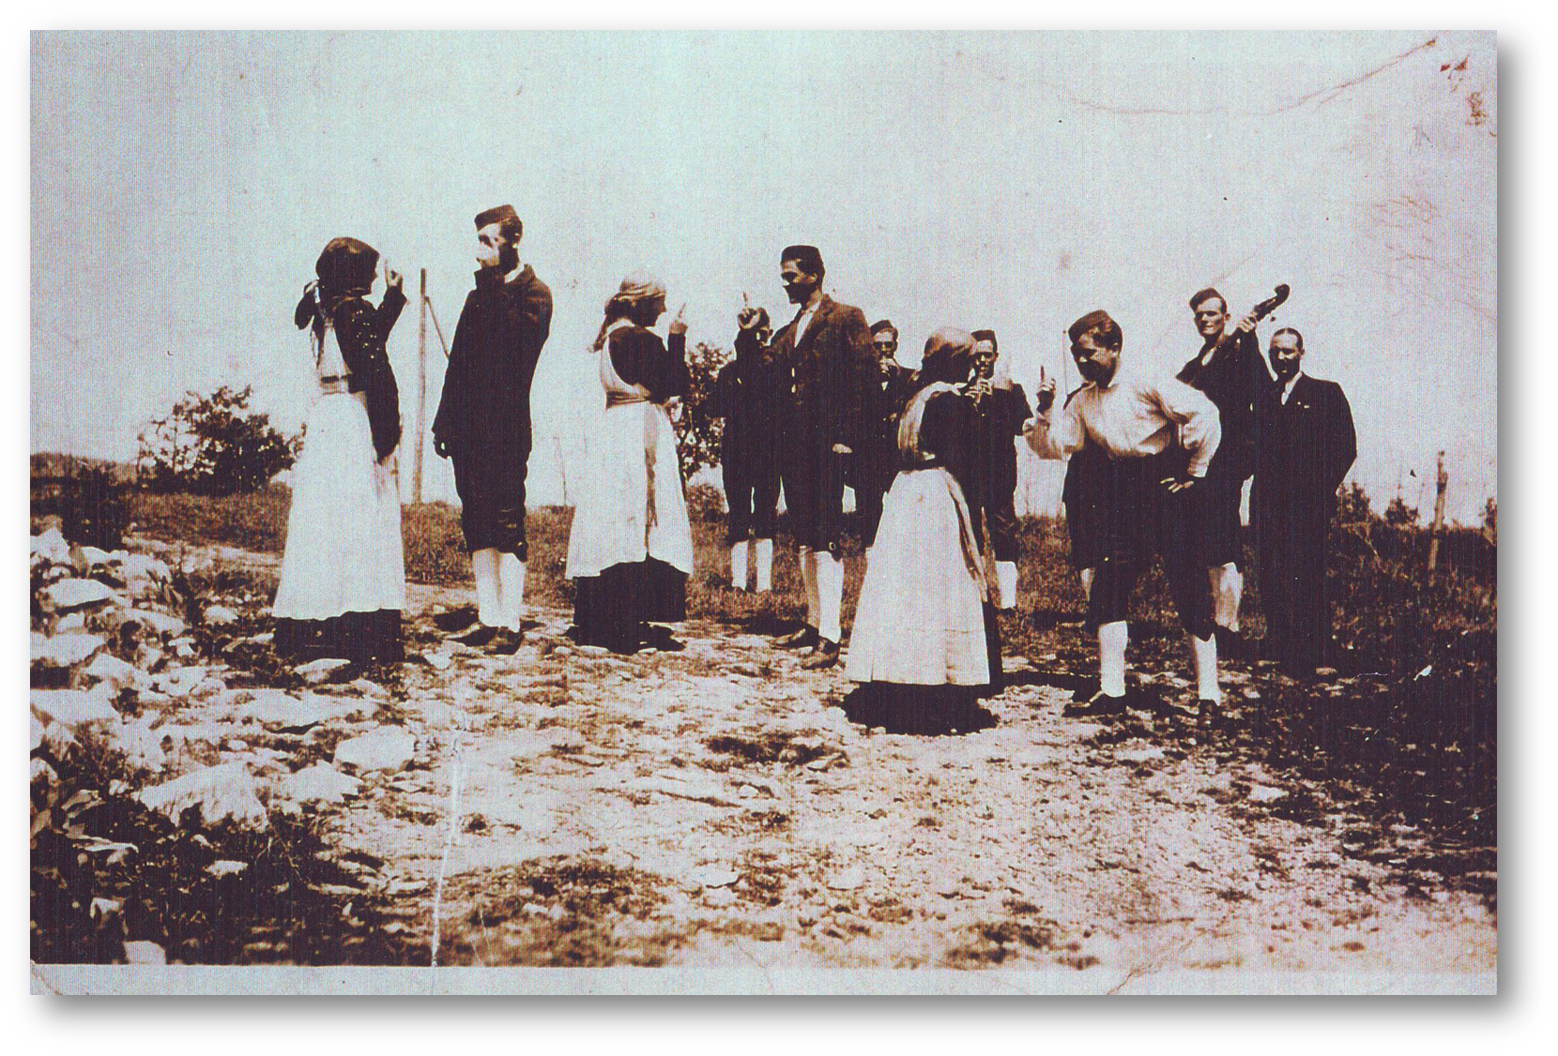
Portolanski veštiti PROJEKT ZAVIČAJNE NASTAVE
Osnovna škola – scuola elementare MILANA ŠORGA Oprrtalj-portole
Notes:
1

Slide 2
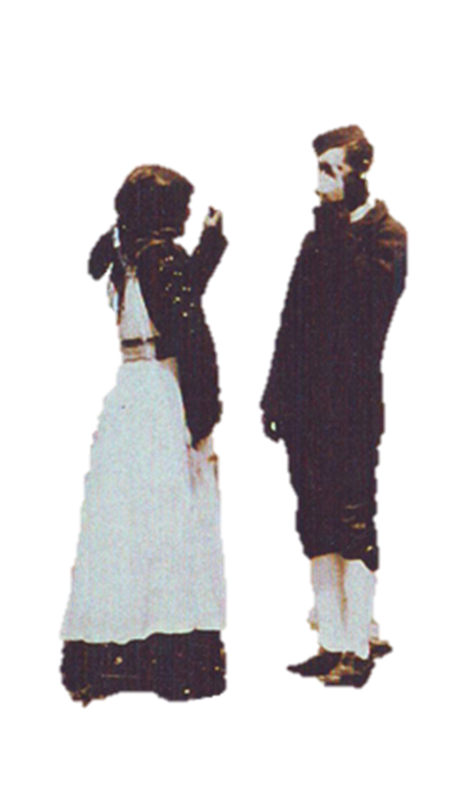
CILJ PROJEKTA:
istraživanje, očuvanje i promocija oprtaljske
narodne nošnje
šivanje muške i ženske oprtaljske narodne nošnje
poticanje i usmjeravanje učenika na njegovanje
kulturne baštine zavičaja
poticanje samostalnog istraživanja, iznošenja
vlastitih doživljaja i zaključaka
razvijanje ljubavi prema rodnom kraju.
Notes:
2

Slide 3
Aktivnosti tijekom školske godine
Predavanje o tradicijskim instrumentima našeg kraja
Prikupljanje podataka o izgledu oprtaljske narodne nošnje
Plesna radionica: Ples na tavolac
Radionica šivanja narodnih nošnji
Uvježbavanje tradicijskog plesa
Izrada likovnih i literarnih radova
Prezentacija narodnih nošnji na Danu Općine Oprtalj
Prezentacija narodnih nošnji na školskoj priredbi
Prezentacija projekta na Festivalu zavičajnosti
Notes:
3

Slide 4
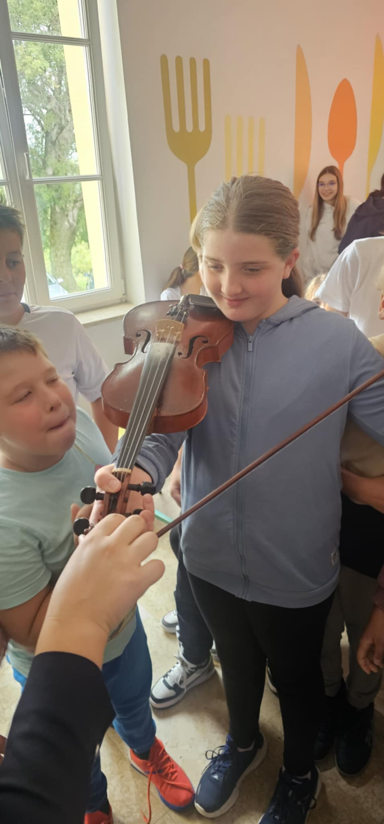
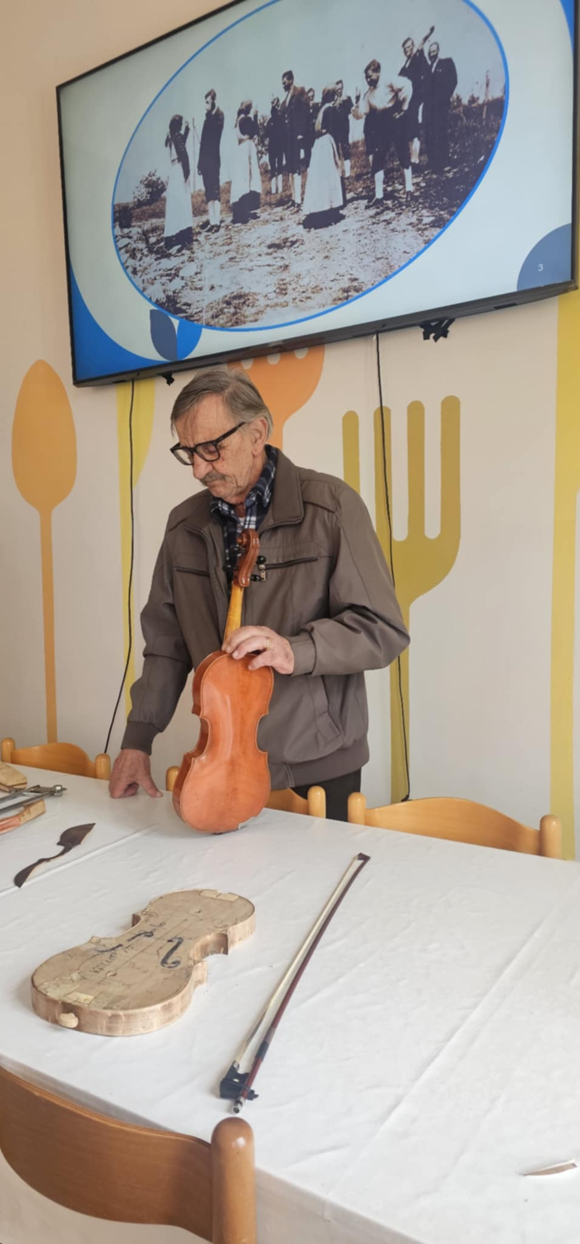
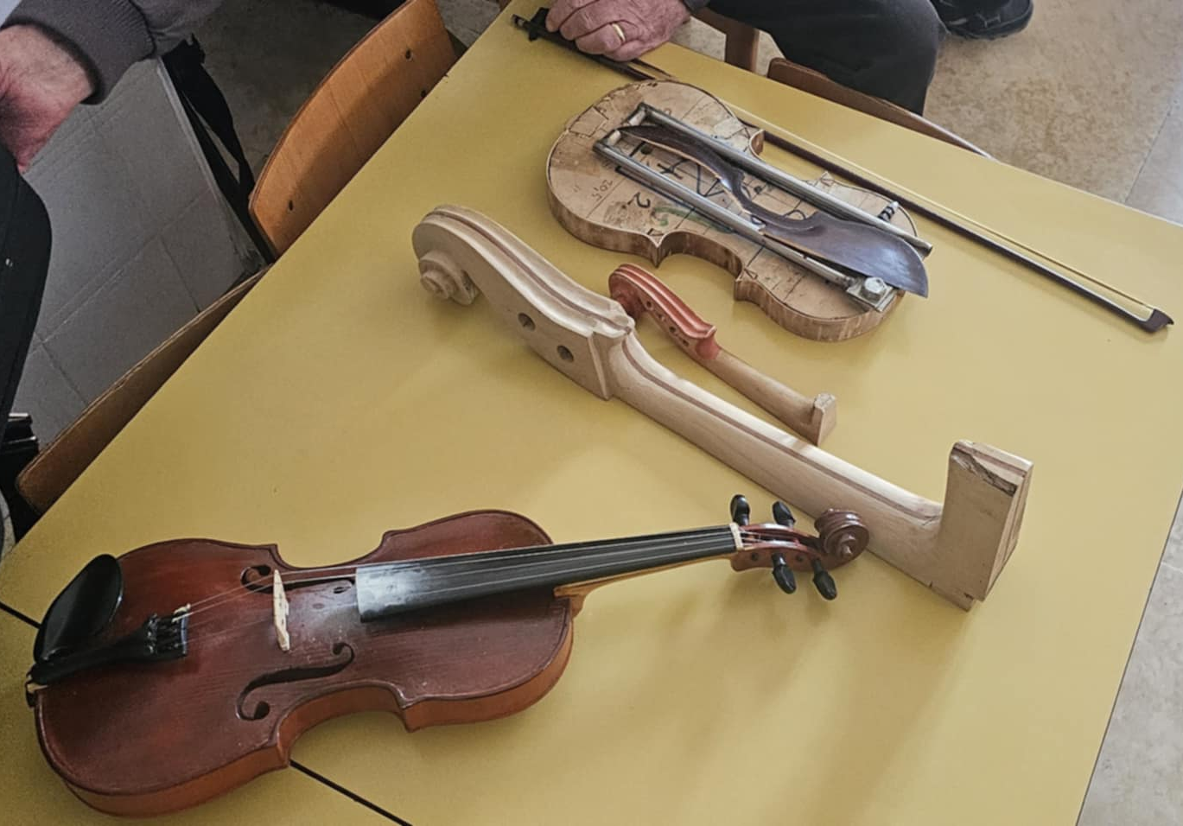
Predavanje o tradicijskim instrumentima našeg kraja
Našu je školu posjetio majstor izrade violine i bajsa te vrsni svirač raznih instrumenata gospodin Rufo Šepić. Učenicima je objasnio proces nastanka violine i bajsa.

Slide 5
Prikupljanje podataka o izgledu oprtaljske narodne nošnje

Slide 6
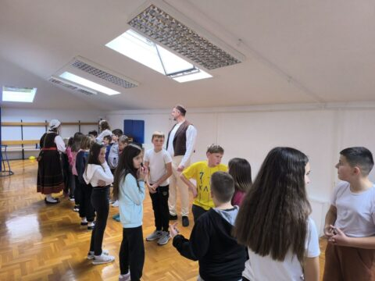
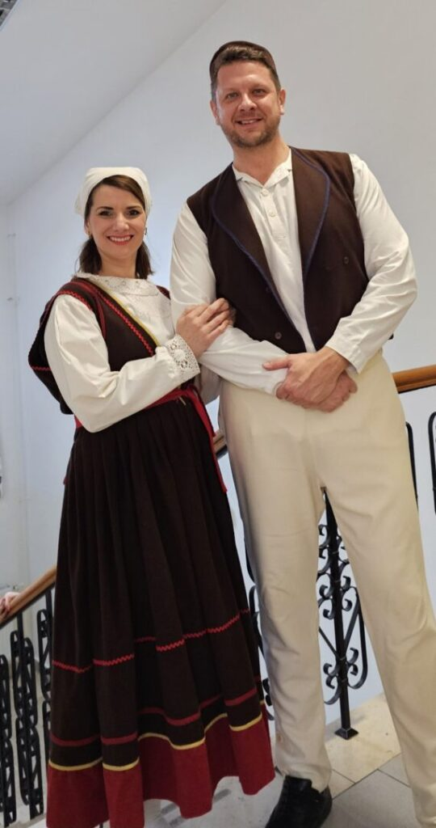
Plesna radionica: Ples na tavolac

Slide 7
Radionica šivanja oprtaljskih narodnih nošnji

Slide 9
Uvježbavanje tradicijskog plesa Moj ćaća je kupija kozu

Slide 10
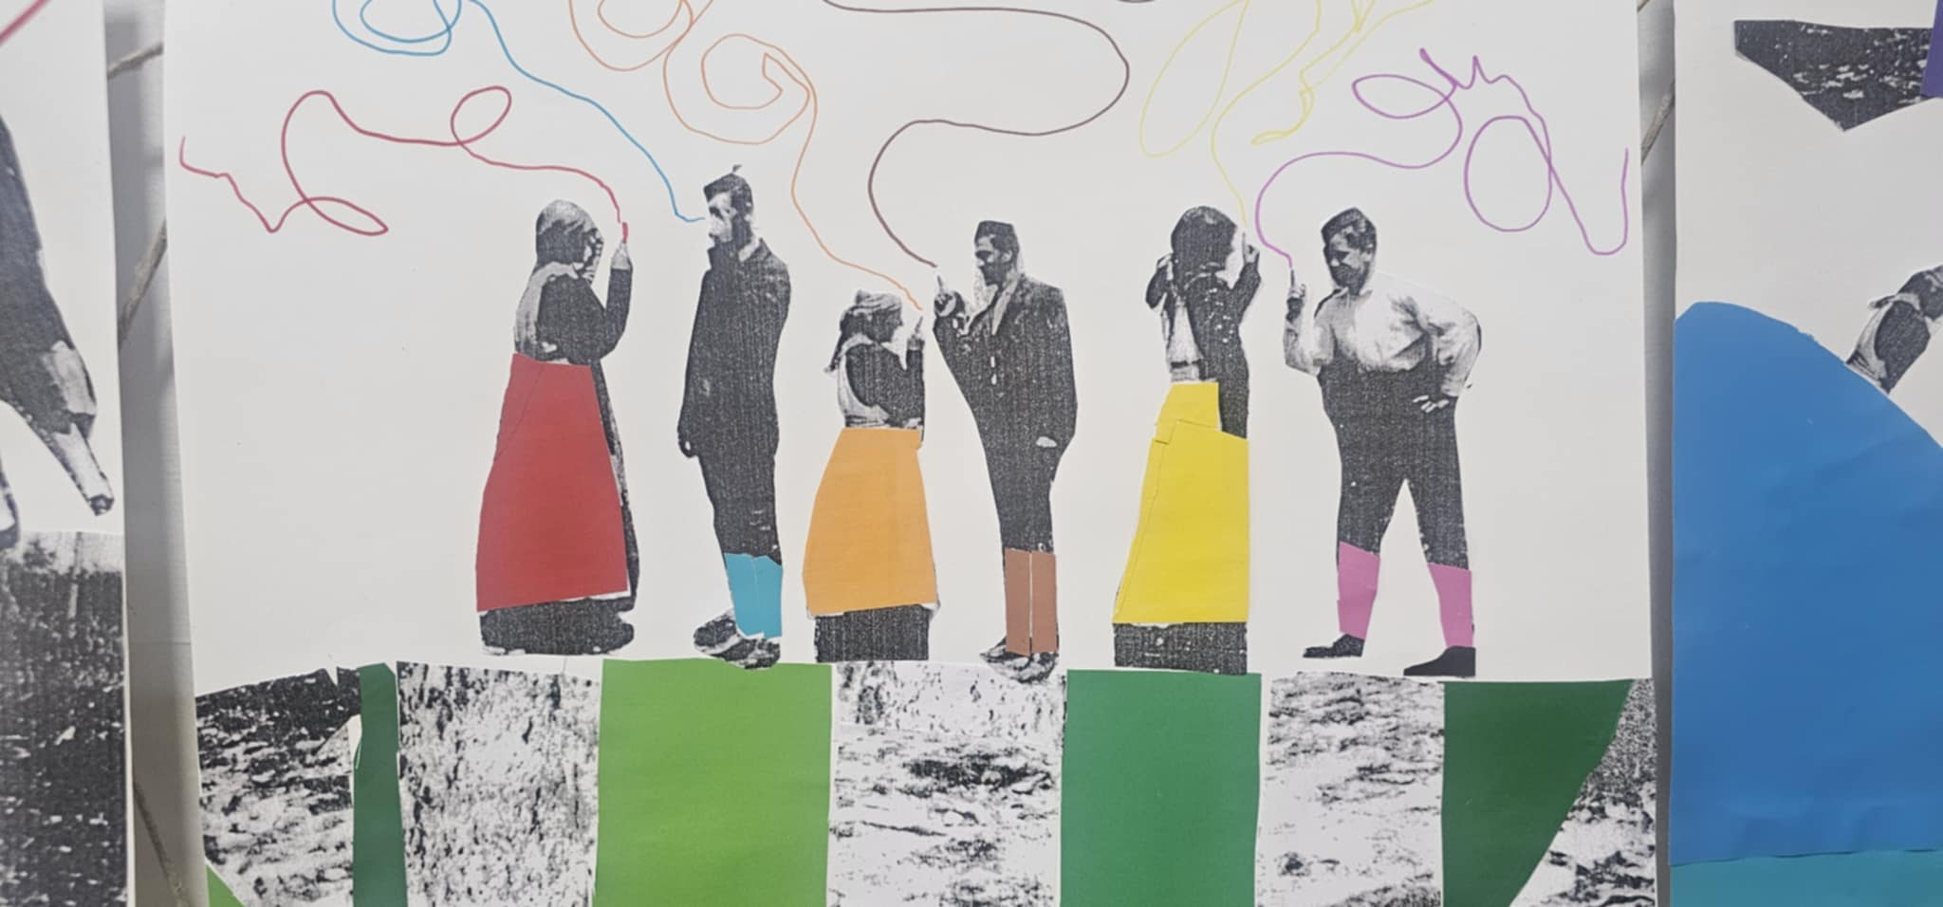
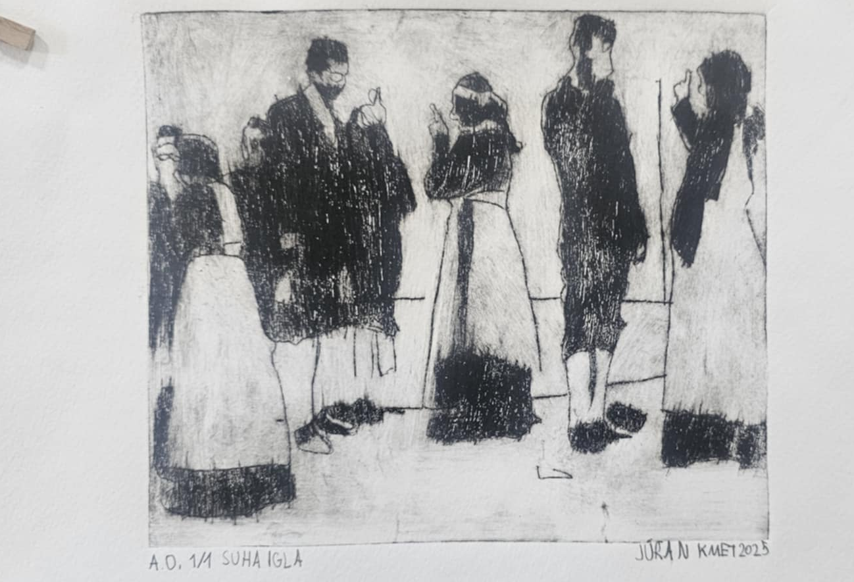
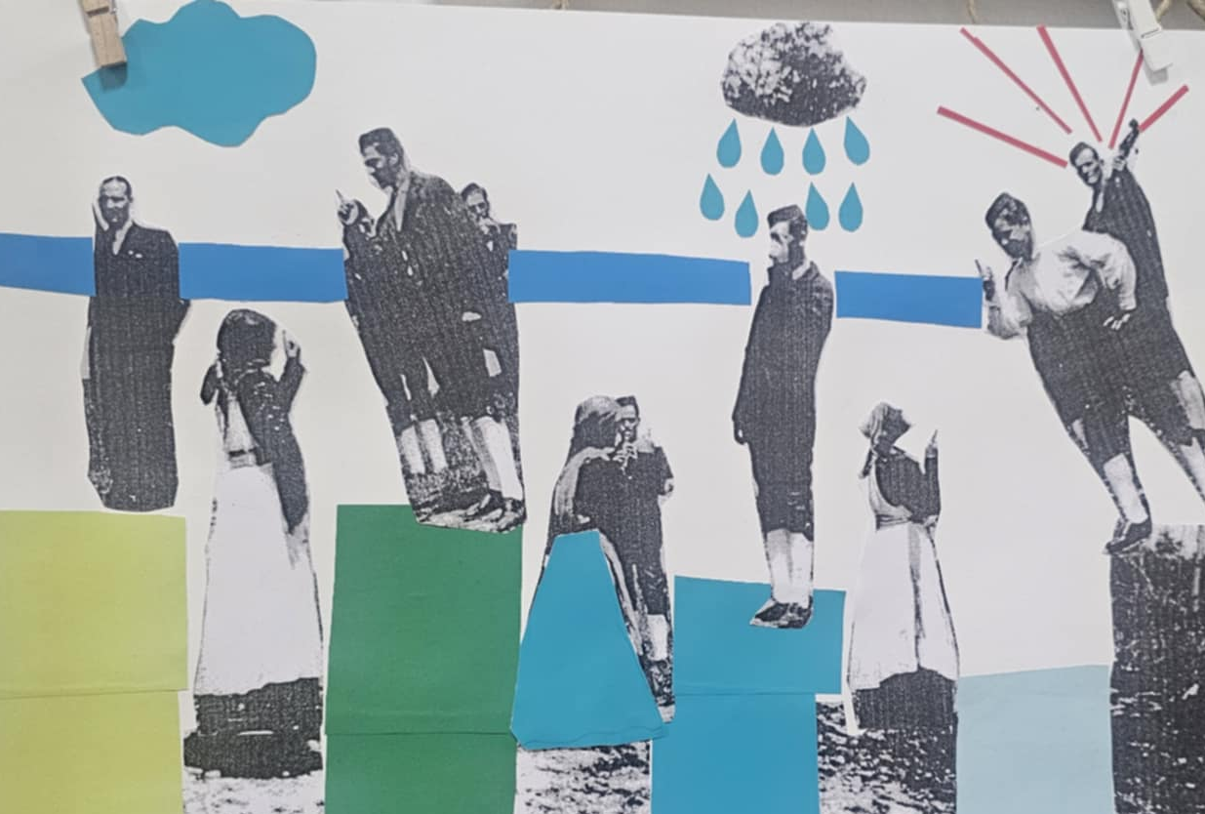
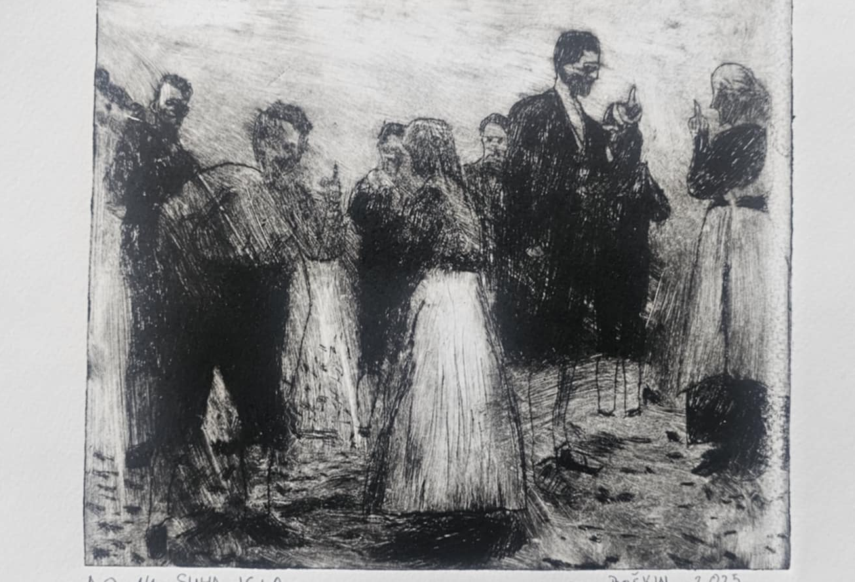
Izrada likovnih i literarnih radova

Slide 11
Prezentacija narodnih nošnji na Danu Općine Oprtalj

Slide 12
Prezentacija narodnih nošnji na školskoj priredbi

Slide 15
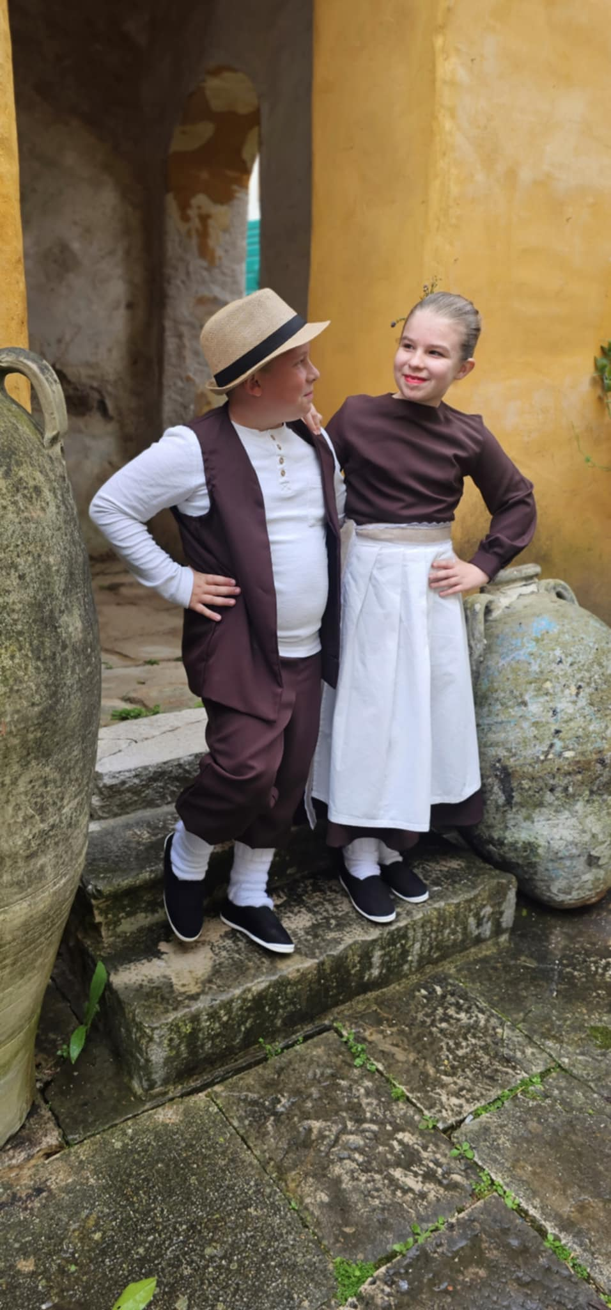
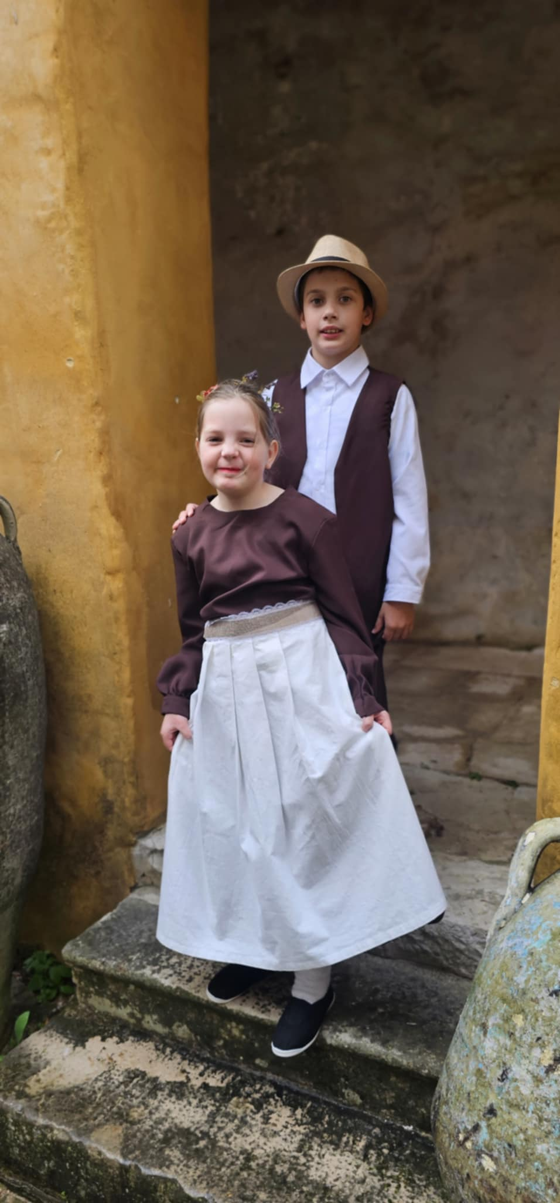

Slide 17
video
https://www.youtube.com/watch?v=8MApzZiWAD8

Slide 18
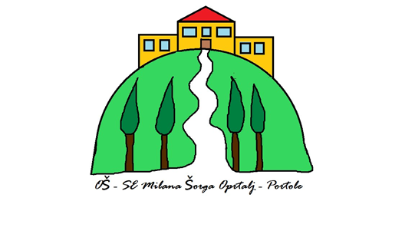
Voditeljice projekta: Ivana Kmet i Dina Kotiga
Školska godina 2024./25.

